Slide 1
TECHNOLOGIE DES BIO-INDUSTRIES LES GRAINES VEGETALES

Slide 2
PLAN
I Qu’est-ce qu’une graine
II Structure des graines
III Composition des graines végétales
1) Les molécules organiques
2) Composition du grain de blé
3) Classification des graines végétales

Slide 3
IV Transformations des graines
1) Fabrication de farine
A) Procédé de fabrication
B) Farines obtenues et utilisations
2) Fabrication des huiles végétales
A) Huile d’olives
B )Biodiesel
V Fabrication d’un produit de boulangerie Les Bretzels
1) Définition
2) Composition de la pâte
3) Fabrication des bretzels

Slide 4
OBJECTIFS
1 EC de définir une graine
2 EC de donner les fonctions des graines chez les végétaux
3 EC d’annoter un schéma de graine
4 EC de donner la composition en molécules organiques des différentes parties du grain
5 EC de définir les différentes familles de graines.
6 Pour les différentes fabrications, EC, à partir d’un schéma ou d’un texte :
○ d’identifier les matières
○ d’expliquer les rôles des O.U.
○ de citer les appareils utilisés
○ de justifier les règles d’hygiène et de sécurité
○ de justifier les différents contrôles effectués en cours de fabrication et sur le produit fini

Slide 5
I Qu’est-ce qu’une graine ? Doc 1

Slide 6
Une graine est le résultat de la reproduction sexuée des plantes à graines . Le plus souvent elle est entourée par un fruit.

Slide 7
DOCUMENT 2

Slide 8
La graine permet :
Le transport
La protection
La nutrition
De l’embryon végétal

Slide 9
II Structure du grain de blé Doc3

Slide 10
Le grain de blé comporte trois parties (tissus) :
1. Le germe (embryon) : lors de la germination, il donne naissance à la plante.

Slide 11
2. L’albumen (Amande) : contient l’énergie nécessaire à la germination.
3. L’écorce (tégument) : Elle protège l’albumen et le germe

Slide 12
III Composition des graines végétales
Les molécules organiques
Doc. 4
Comment s’appellent les molécules fabriquées par les êtres vivants
Compléter la 4ème colonne

Slide 13
 | Définition | exemple | Donner des aliments riches en .. | Rôles dans notre organisme
Glucides | Molécules organiques encore appelées sucres. Certains sucres sont responsables du goût sucré des aliments. | Saccharose, glucose, amidon | 1. | Source d’énergie et réserve d’énergie
Lipides | Molécules organiques qui ne se mélangent pas à l’eau | Triglycéride, Phospholipides | 2. | Source d’énergie et réserve d’énergie Constituent la membrane des cellules
Protéines | Molécules organiques constituées par des acides aminés | Collagène, insuline, protéines musculaires | 3. | Contraction musculaire, transport de l’oxygène, accélèrent les réactions chimiques ..
Acides nucléiques | Molécules organiques présentes dans le noyau des cellules | ADN : acide désoxyribonucléique |  | Constituants des chromosomes, portent l’information génétique

Slide 14
Les molécules fabriquées par les êtres vivants s’appellent les molécules organiques.

Slide 15
On distingue quatre grandes familles de molécules organiques :
Les glucides ou sucres
Les protéines
Les lipides ou matière grasse
Les acides nucléiques

Slide 16
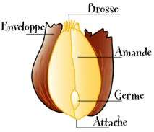
2) Composition du grain de blé Doc 5
A l’aide du tableau, compléter le schéma du grain en indiquant
le constituant majoritaire de chaque partie du grain de blé
2. Citer la partie du grain qui contient le plus de lipides.
 |  |  | Composition en % des Parties du grain
 |  |  | Ecorce | Germe | Albumen
Molécules organiques du grain de blé | Glucides | 1. Amidon | 15 | 13 | 70
 |  | 2. Céllulose | 33 | 8 | 2
 | 3. Lipides |  | 1 | 10 | 1
 | 4. Protéines |  | 5 | 26 | 10

Slide 17
Les molécules organiques du grain de blé sont les glucides, les protéines et les lipides :
L’albumen est riche en amidon (glucide) et en protéines (gluten)
L’écorce est riche en cellulose (glucide). Cette molécule forme des fibres dures : rôle de protection.

Slide 18
Le germe est riche en protéines. Il contient également l’essentiel des lipides du grain.

Slide 19
3) Classification des graines végétales
Document 6 : Composition moyenne des graines (% MS)
Donner le composant majoritaire dans les graines de céréales, dans les graines oléagineuses et dans les graines légumineuses
 |  | Protéine | Lipide | Glucide
Céréales | Riz | 9 | 2 | 82
 | Blé | 12 | 2 | 80
 | Maïs | 12 | 6,5 | 79
Oléagineuses | Colza | 30 | 40 | 20
 | Tournesol | 35 | 45 | 5
Légumineuses | Haricot blanc | 21 | 1,5 | 58
 | Lentille | 26 | 1 | 56

Slide 20
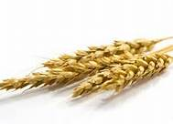
En fonction de leur composition, on peut classer les graines végétales en trois familles :
1. Les graines de céréales : elles sont riches en glucides.
Ex : graines du blé, mais, riz

Slide 21
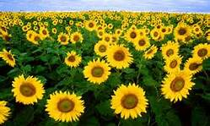
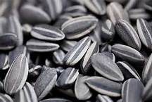
2. Les graines oléagineuses : elles sont riches en lipides. Ces graines sont utilisées pour fabriquer des huiles
Ex : graines de Colza, Tournesol

Slide 22
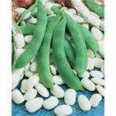
3. Les gaines de légumineuses : Elles sont riches en protéines
Ex : graines de haricot, lentille.

Slide 23
III Transformations des graines végétales 1)Fabrication de farine. a. Procédé de fabrication Doc 7 et 8

Slide 25
Les principales opérations de fabrication sont :
Le broyage : permet de réduire les grains en farine. Il est réalisé sur des broyeurs à cylindres (voir gdp)

Slide 27
Le tamisage : il permet de séparer les particules issues du broyage :
Les farines : petites particules
Les particules plus grosses (finots et semoules) sont rebroyées
Les sons : écorces du grain : ils sont éliminés

Slide 28
Le tamisage est réalisé à l’aide de Plansichters (voir gdp)

Slide 29
III 1) b. Les farines Doc 10 : Trouver 2 critères de classification des farines

Slide 30
Les farines sont classées :
1. en fonction de la teneur en cendres (minéraux) :
celles dont la teneur en cendres est basse sont blanches (Type 45)
celles dont la teneur en cendres est élevée sont brunes (Type 110, 150). Elles sont appelées Farines complètes.

Slide 31
2. En fonction de la richesse en protéines :
Les farines riches en protéines sont utilisées par faire des pâtes levées. Elles sont appelées Farines panifiables.
Les farines pauvres en protéines sont utilisées en biscuiterie.

Slide 32
III 2) Fabrication des huiles végétales a. Huile d’olive
Doc 11 : Fabrication de l’huile d’olive : schéma de principe

Slide 33
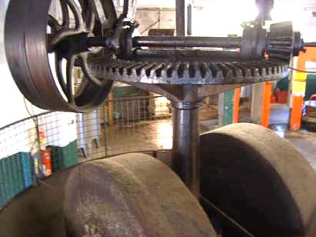
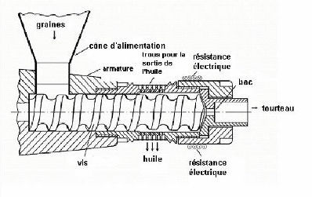
Schéma de principe

Slide 35
III 2) b. Fabrication d’un carburant : biodiesel : voir TD
Ce carburant est fabriqué à partir d’huile extraite de graines oléagineuses : extraction par pression et par solvant puis transformation chimique de l’huile

Slide 36
IV FABRICATION D’UN PRODUIT DE BOULANGERIE : LES BRETZELS

Slide 37
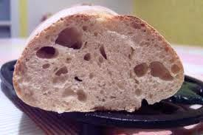
Doc 12 : pain et Bretzel
Matières | Quantité (% du poids de farine) | Rôles
Farine | M | Formation de la pâte, apporte l’amidon et le Gluten
Eau | 50 à 65 % de M | Formation de la pâte
NaCl (sel) | 2% de M | Saveur
Levure | 2% de M | levée de la pâte
Comparer la composition de la pâte à pain et de la pâte à Bretzel
Donner le rôle de la levure de boulangerie : on peut trouver ce rôle en observant la mie du pain
Donner le rôle du beurre dans la pâte à Bretzel
Calculer les matières à peser pour fabriquer des Bretzels avec 200 kg de farine.
Matières | Quantité (% du poids de farine)
Farine | M | 2OO Kg
Eau | 35 % de M | (35x200)/100 = 70 Kg
NaCl (sel) | 2% de M | (2x200)/100 = 4 Kg
Levure | 3% de M | (3x200)/100 = 6 Kg
Beurre | 15 % de M | (15x200)/100 = 30Kg

Slide 38
Anecdote : Le Président des États-Unis George W. Bush est victime d'un malaise après s'être étouffé en avalant de travers un bretzel le 13 janvier 2002 alors qu'il regardait un match de football américain à la télévision.

Slide 39
1) Définition des bretzels
Un bretzel est une pâtisserie salée à base de pâte de brioche, spécialité d'Alsace en forme de gros nœud

Slide 40
2) Composition de la pâte.
On utilise une farine panifiable donc riche en protéines . Le gluten permet d’emprisonner le dioxyde de carbone produit par les levures au cours de la fermentation : on obtient une pâte levée.

Slide 41
Le beurre et le sel interviennent dans la saveur. Le beurre a aussi un rôle dans la texture onctueuse des bretzels

Slide 42
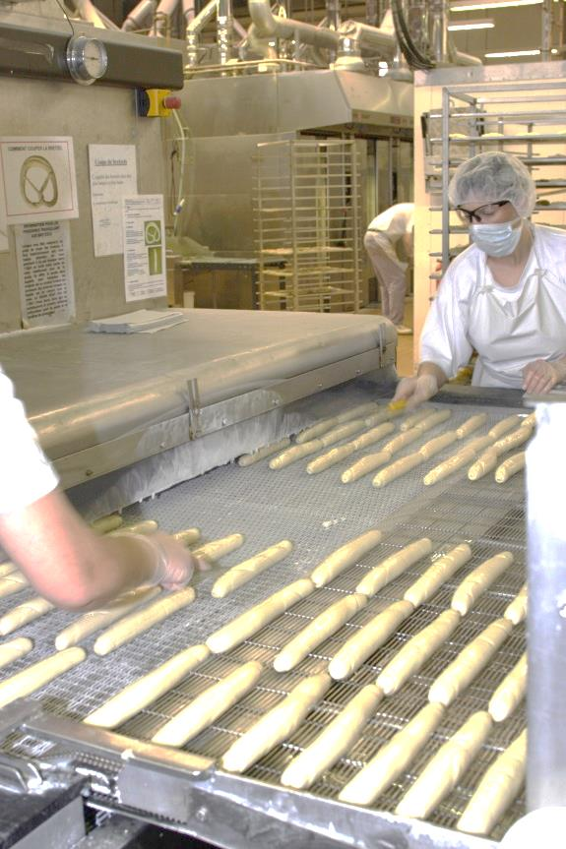
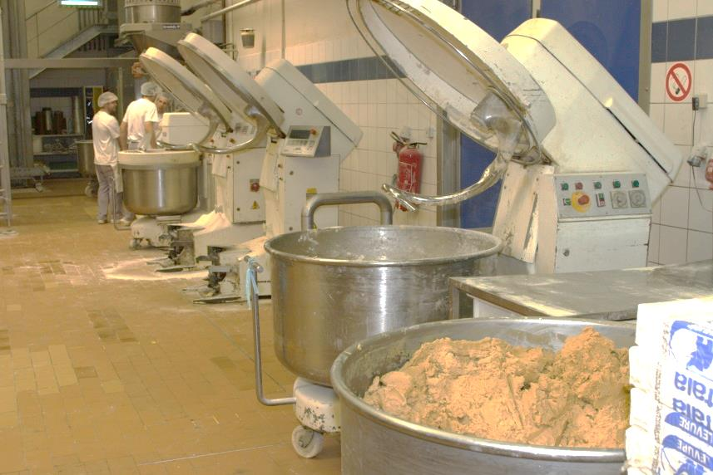
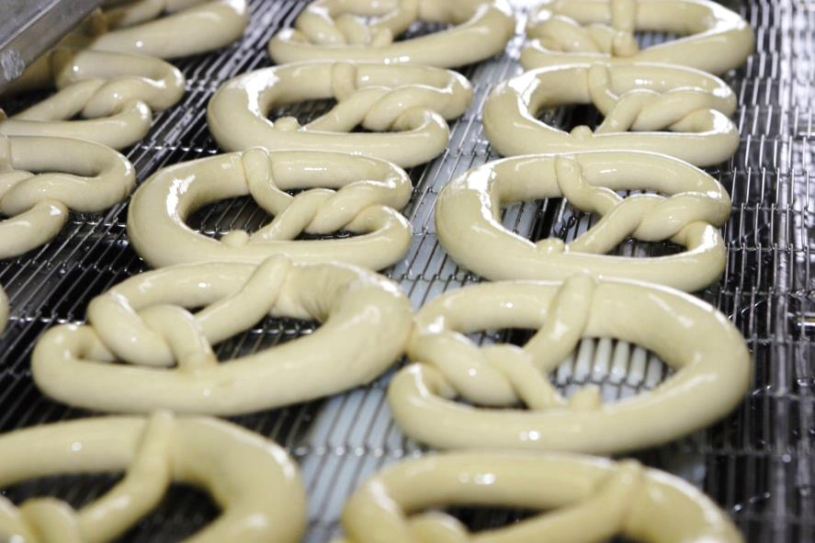
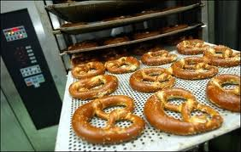
3) Fabrication des bretzels Doc 13

Slide 43
Les principales étapes de fabrication des bretzels sont :
a) Le pétrissage : permet d’obtenir la pâte.
b) La fermentation : Les levures transforment l’amidon de la farine en un gaz (le CO2) et en Ethanol : la pâte gonfle

Slide 44
Doc 14 : fermentation alcoolique

Slide 45
La fermentation alcoolique se déroule en deux étapes :
Le pointage : les levures utilisent les sucres disponibles
L’apprêt : Les levures « coupent » l’amidon pour obtenir de nouveaux sucres

Slide 46
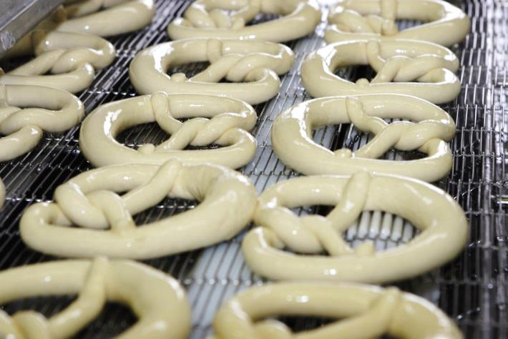
c) Le trempage : Les bretzels sont plongés dans une solution de bicarbonate de sodium. Cette étape joue un rôle dans la couleur brune de la croûte après la cuisson.

Slide 47
d) La cuisson : Doc15

Slide 48
Pendant la cuisson, la pâte gonfle, les levures sont détruites et l’éthanol (alcool) s’évapore. La croute se Forme et brunit
C’est fini !
Les bretzels vous remercient pour votre attention

